Slide 1

Revisar la asistencia a clases
Instructivo
Consultor
Cargo
Mes, Año

Slide 2
Revisar la asistencia a clases
01 | Overview
02 | Configuraciones
03 | Revisión de los registros de asistencia
04 | Resumen

Slide 3
Overview
Revisar la asistencia a clases

Slide 4

Overview: Mapa de capacidades
Asignar Docentes

Slide 5
Overview: Revisar la asistencia a clases
Revisar la asistencia a clases
  Los alumnos pueden ver su asistencia en el Autoservicio, según lo vayan registrando los profesores
  Se deben realizar algunas configuraciones adicionales para el cálculo de los porcentajes de asistencia y para el despliegue del control de asistencia para docentes y alumnos.

Slide 6
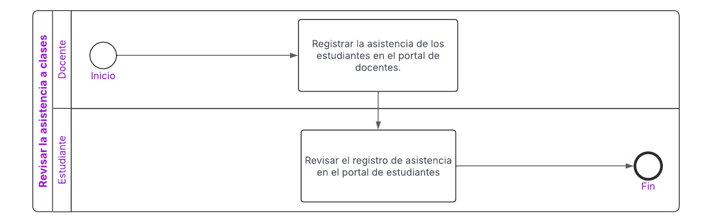
Overview: Revisar la asistencia a clases
Revisar la asistencia a clases

Slide 7

Overview: Región donde aplica
Todo LAC

Slide 8
Overview: Revisar la asistencia a clases
Revisar la asistencia a clases
Concepto | Descripción
Número de Referencia de Curso (NRC) | Valor numérico único, en un periodo, que identifica la oferta de un curso en un horario específico y con uno o varios docentes que lo dictan.
Sesión de clases | Periodos temporales programados para la interacción entre estudiantes y profesores en cada NRC

Slide 9
Configuraciones
Revisar la asistencia a clases

Slide 10
Reglas de Validación
Revisar la asistencia a clases
GTVSDAX

Slide 11
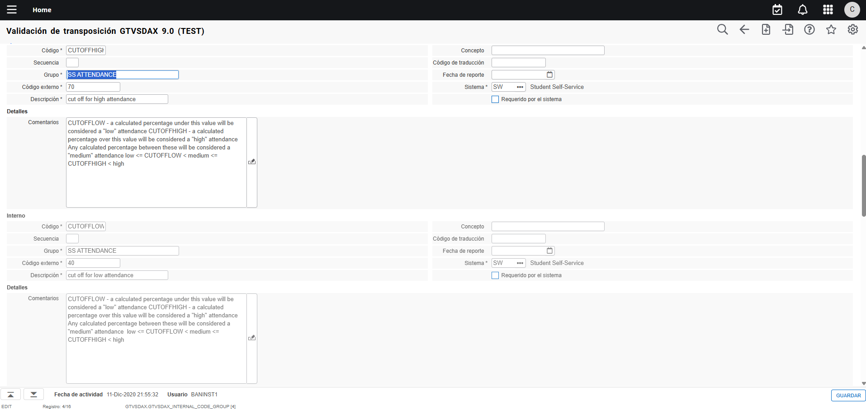
Reglas de validación: Límites de porcentaje de asistencia
Gestionar la asistencia a clases
Las reglas CUTOFFHIGH y CUTOFFLOW se usan para para el despliegue del porcentaje de asistencia en diferentes colores, en el autoservicio, como alerta ante un nivel bajo de asistencia. Los valores ingresados definen el siguiente criterio para los límites de porcentaje:
Baja asistencia <= CUTOFFLOW < asistencia ‘acceptable’ <= CUTOFFHIGH < alta asistencia

Slide 12
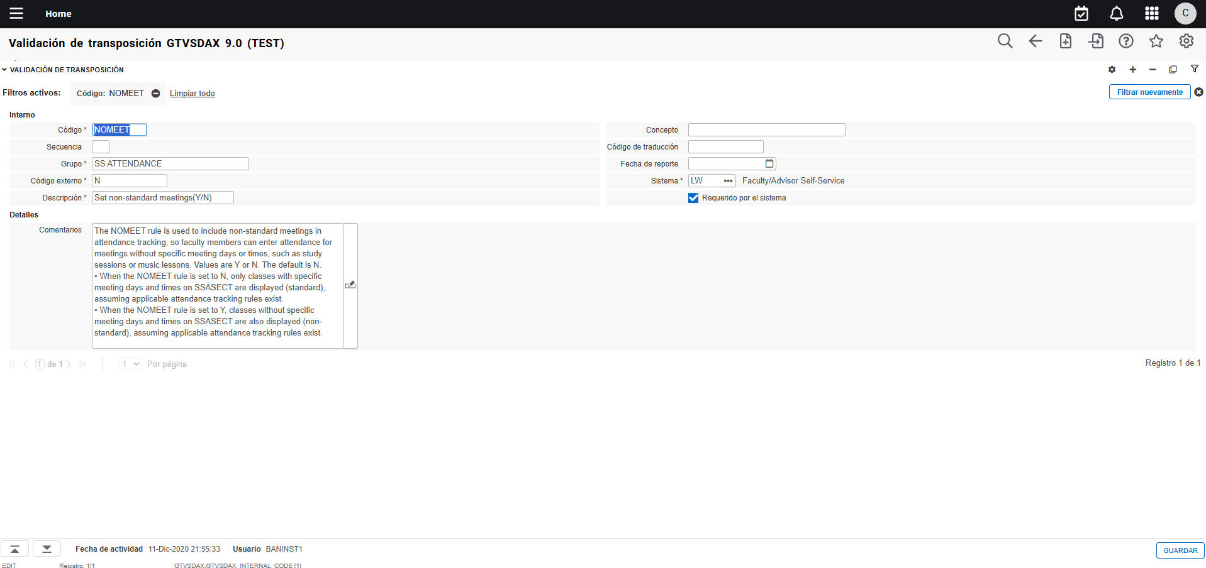
Reglas de validación: Visualización de sesiones en autoservicios
Gestionar asistencia a clases
La regla NOMEET se usa para cómo visualizarán las sesiones de clases tanto los docentes como los estudiantes. Las opciones son:
N: si desea que el profesor y los estudiantes solo visualicen las clases que tienen días específicos de la semana y horas en los días programados para los NRC.
Y: los docentes y estudiantes podrán visualizar en el autoservicio todas las clases, aun aquellas sin horas programadas en los NRC.

Slide 13
Revisión de los registros de asistencia
Revisar la asistencia a clases
Los estudiantes, a través del Autoservicio, consultan su récord de asistencia

Slide 14
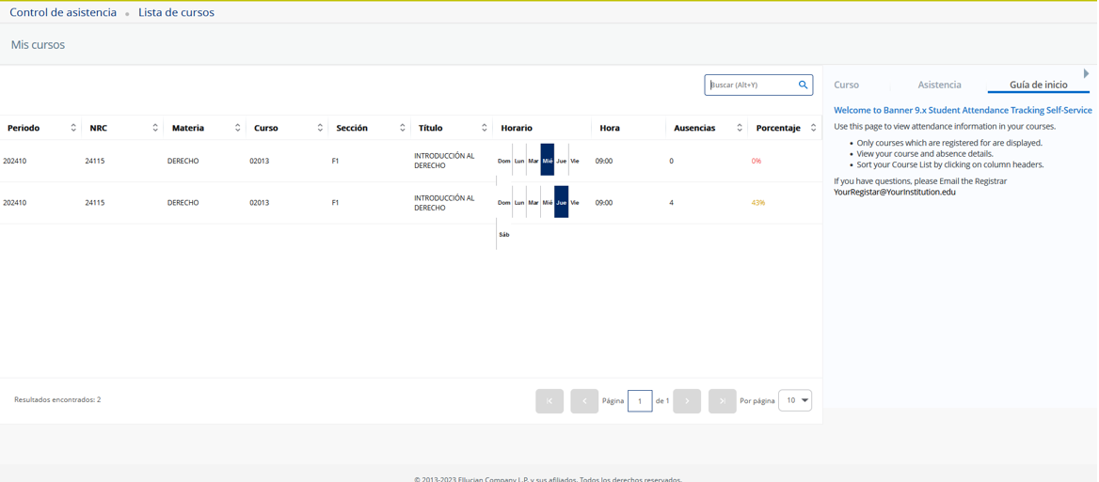
Revisión de los registros de asistencia
Revisar la asistencia a clases
Se despliega la lista de sesiones de todos los NRC que tiene el alumno inscritos con el récord de asistencia para cada sesión.

Slide 15
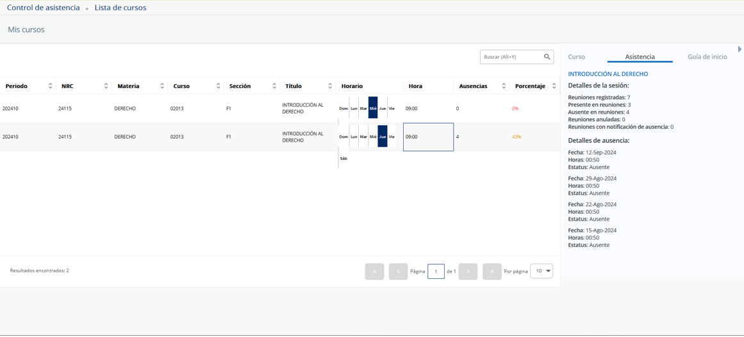
Revisión de los registros de asistencia
Revisar la asistencia a clases
Al hacer clic sobre un NRC, se despliega en la columna de la derecha los detalles de la sesión seleccionada y los registros de asistencia cargados por el docente.

Slide 16
RESUMEN
Revisar la asistencia a clases
  El despliegue de asistencias en el Autoservicio son configurados desde GTVSDAX.
  En este instructivo se incluye cómo los estudiantes pueden consultar los registros de asistencia que han sido cargados por parte del docente mediante el Autoservicio.

Slide 17


MUCHAS GRACIAS
Consultor
Correo@ellucian.com

